Slide 1

Криогенное бурение скважин
Тема НИОКР - Проект эффективности освоения арктической зоны РФ
Андрей Борисович Тулубаев,
канд.техн.наук, доцент кафедры
«Бурение нефтяных и газовых скважин»

Slide 2
Общая информация
1. Тема НИОКР
- Проект эффективности освоения арктической зоны РФ
2. Аннотация проекта
3. Общая продолжительность выполнения НИОКР - 2,5 года.
Новый способ бурения скважин:
Криогенное бурение
Специальный синтетический агент в качестве промывочной жидкости
Проведение промывки скважины при отрицательных температурах агента
инновация
инновация

Slide 3
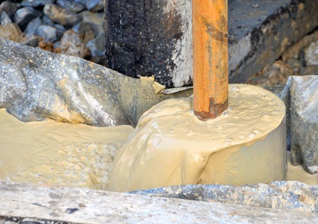
Актуальность проведения НИОКР и реализации проекта в целом
Проблема устойчивости ствола скважины
Обвалы горных пород
Кавернообразования
Осыпи стенок скважины
Неудовлетворительное качество крепления
Поглощения жидкости в пласты
Нефтегазоводопроявления
Дополнительные восстановительные работы
Физико-химические процессы взаимодействия промывочной жидкости с горной породой
Различные типы водных растворов:
- полимерглинистые
- ингибирующие
- недиспергирующие
- растворы с минимальной фильтрацией
- с конденсированной тв.фазой
- безглинистые
- с низкой реологией
- биополимерные
и др.
Растворы на углеводородной основе:
- эмульсионные
на основе нефти,
дизельного топлива,
газоконденсата,
минерального масла
и др.
Компания MI-Swaco предлагает:
- 10 водных систем,
- 6 на углеводородной основе,
- 2 на синтетической основе
Сложность регулирования свойств, экологическая и пожарная опасность, высокая стоимость
Регулирование гидратационных процессов в прискважинной зоне
Проблемы устойчивости ствола скважины и качества строительства не решены в полной мере

Slide 4
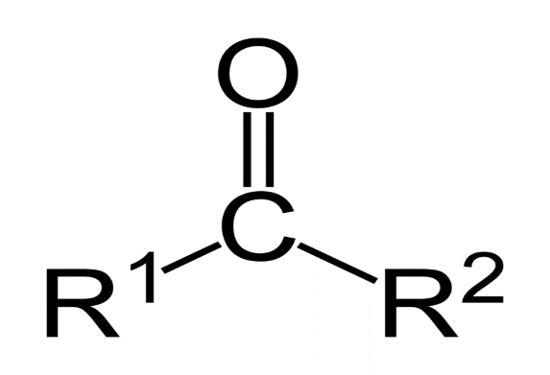
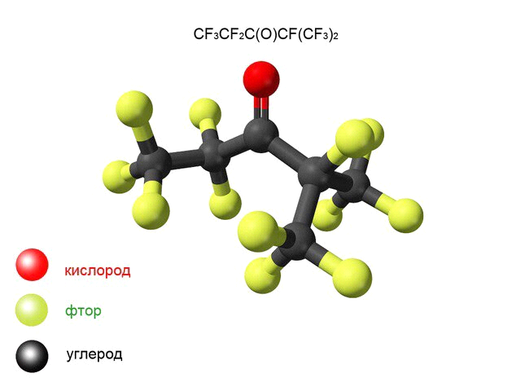
Специальный синтетический агент
синтетическое органическое вещество, содержащее карбонильную группу связанную с углеродными группами (кетоны)
Фторкетон: все атомы водорода заменены на прочно связанные с углеродной решеткой атомы фтора
Вещество инертное во взаимодействии с другими молекулами. Является ингибитором тепловых реакций. Диэлектик (е=2,3).
Температура кипения – 49,2 С
Температура замерзания – минус 108 С
0
0

Slide 5
Ожидаемые результаты реализации проекта:
4
Криогенное бурение скважин
Разработка новой технологии позволит предложить нефтегазодобывающим компаниям инновационное решение, позволяющее увеличить скорости строительства скважин, повысить качество вскрытия продуктивных пластов и качество крепления скважин обсадными колоннами.
Предварительные эффекты от применения технологии
Исключение проблемы устойчивости ствола скважины в зоне распространения многолетне-мерзлых пород
Предупреждение поглощений в коллектора содержащие пластовые воды
Вскрытие нефтегазосодержащих пластов без отрицательного воздействия на фильтрационно-емкостные свойства
Предотвращение набухания глинистых пород
Закрепление ствола скважины путем промерзания прискважинной части горных пород содержащих пластовые воды (минимизация осыпей и обвалов)
Предотвращение сужения ствола скважины вследствие отсутствия глинистой корки
Предупреждение перетоков и проявлений пластовых вод по стволу скважины
Использование взрыво-пожаробезопасной технологии
Организация собственного подразделения осуществляющего полное сопровождение процесса строительства скважин по данной технологии.
Создание элемента «Инновационного пояса» (Программа трансформации ТИУ по созданию и функционированию университета как центра инновационного и технологического развития Тюменской области на период 2017-2020 гг.)

Slide 6

Цель НИОКР
Получить рецептуры с необходимыми технологическими свойствами промывочного агента.
Разработать и запатентовать технологию «Криогенного бурения скважин».
Выйти на рынок осуществления сервисных услуг в области строительства скважин
Задачи:
Провести лабораторные исследования свойств синтетических веществ (кетонов)
Исследовать характер взаимодействия кетонов с органическими и неорганическими веществами при различных внешних условиях
Исследовать и разработать процессы получения (синтеза) кетонов
Исследовать патентную чистоту по предлагаемой технологии
Провести опытно-промышленные испытания в определенных геолого-технических условиях строительства скважин

Slide 7
Календарный план
(дорожная карта) выполнения НИОКР
№ п/п | Наименование этапа работ | Начало (дд.мм.гг) | Окончание (дд.мм.гг) | Вид документа и результат | Показатели ПРОУ, на которые оказывает влияние результат | Сумма затрат, руб.
1 | Лабораторные исследования | 01.01.2019 | 01.06.2021 | Регламент, статьи ВАК, Scopus, Web of Science | Число публикаций организации, индексируемых в информационно-аналитической системе научного цитирования Web of Science, Scopus, в расчете на 100 НПР | 7 061 900
2 | Исследования и разработка процессов получения (синтеза) кетонов и аналогов | 01.01.2019 | 01.07.2021 | Регламент, статьи ВАК, Scopus, Web of Science |  | 13 354 500,2
3 | Патентные работы | 01.01.2019 | 01.07.2021 | Патенты | Объем НИОКР в расчете на 1 НПР | 1 341 912
4 | Подготовка к проведению опытно-промышленных испытаний на предприятиях – партнерах ТИУ | 01.08.2020 | 01.07.2021 | Договор на проведение опытно-промышленных испытаний | Доля доходов от НИОКТР в интересах индустриальных партнеров региона в общей структуре внебюджетных источников финансирования | 3 206 477,2

Slide 8
Временный научный коллектив
№ п/п | Ф.И.О. (полностью)* | Ученая степень и звание (при наличии) | Возраст** | Должность и место работы или учебы | Опыт и компетенции по тематике проекта
1 | Тулубаев Андрей Борисович - Руководитель | Доцент имеющий ученую степень кандидата наук | 40 | Доцент кафедры НБ ТИУ | 17 лет (Проектная и научно-исследовательская деятельность, опыт работы в лабораториях буровых и тампонажных растворов)
2 | Попова Жанна Сергеевна | - | 36 | Старший преподаватель кафедры НБ ТИУ | 11 лет (Опыт работы в лабораториях буровых и тампонажных растворов)
3 | Семененко Анастасия Федоровна | - | 35 | Ассистент кафедры НБ ТИУ | 10 лет (Опыт работы в лабораториях буровых и тампонажных растворов)
4 | Котлова Людмила Ивановна | Доцент имеющий ученую степень кандидата наук и ученое звание доцент | 58 | Доцент кафедры ОФК ТИУ | 15 лет (Опыт работы в лабораториях органической и неорганической химии)
5 | Желев Александр | - | 21 | Студент ТИУ, группа БСб-16-1 | 0

Slide 9

Объект исследования
Процессы физического, химического, термодинамического
взаимодействия промывочного агента со стенками скважины
Предмет
Синтез промывочного агента
Технологические свойства промывочного агента
Бурение на отрицательных температурах
Гипотеза
Разработка новой технологии бурения, которая позволит предотвратить осложнения при строительстве скважин
Повышение качества строительства скважины

Slide 10
Методы исследования
Общие физико-химические лабораторные исследования веществ
Лабораторные исследования термодинамических процессов
Лабораторные исследования буровых промывочных жидкостей
Аналитические исследования органических веществ
Лабораторные исследования процессов синтеза веществ
Лабораторные исследования фильтрации жидкостей и газов через пористые объекты
Аналитические патентные исследования
Опытно-промышленные исследования при бурении скважин

Slide 11
Ресурсная база
1) Лаборатории ЦПИИР (Центр перспективных исследований и перспективных разработок ТИУ)
2) Лаборатория кафедры «Общей физической химии» ТИУ
Испытательная лаборатория буровых и тампонажных растворов
Научно-учебная лаборатория по исследованию буровых растворов и специальных жидкостей
Лаборатория органической химии

Slide 12
Научная новизна предлагаемой технологии
Технология «Криогенного бурения» является инновационным решением при строительстве нефтяных и газовых скважин, которое не имеет аналогов, как в части применяемых промывочных агентов, так и в части температурных режимов бурения.
Ближайшими близкими известными технологиями являются:
1. Бурение на соленасыщенных водных системах при температурах близких к 0 С;
2. Применение высоковязких растворов с низкими теплообменными свойствами.
Указанные технологии применялись при бурении интервалов залегания многолетне-мерзлых пород и широкого применения не нашли ввиду своих недостатков и ограниченных условий применения.
0

Slide 13
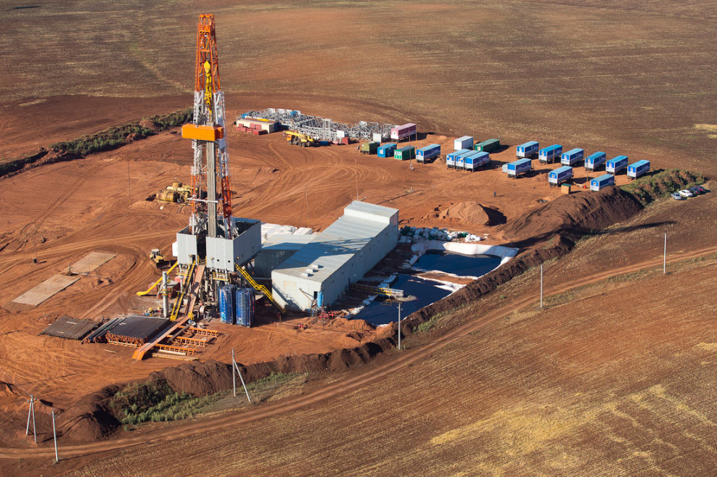
Варианты реализации научно-технической продукции
Технология на коммерческой основе передается сервисным компаниям, работающим в сфере предоставления услуг по буровым растворам
Предоставление сервисных услуг по сопровождению процесса строительства скважин (создание собственного подразделения, основанного на применении данной технологии)

Slide 14
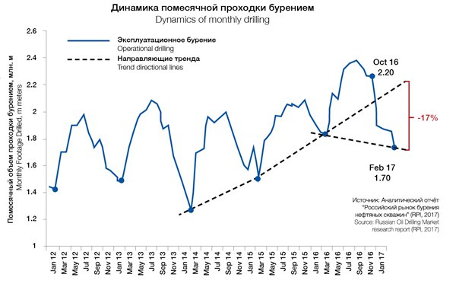
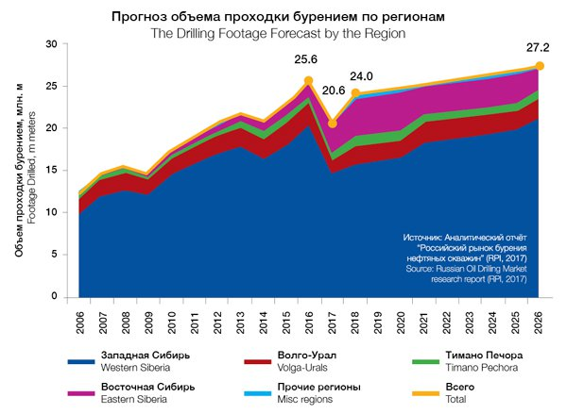
Обзор потенциального рынка сбыта результатов НИОКР
Максимум годовой проходки по России находится на уровне 25,6 млн. м, что соответствует 7,5-8 тыс. скважин.
Учитывая объемы бурения по Западной Сибири (70%), долю скважин в потенциально осложненных условиях (50%), и стоимость работ по сервису буровых растворов (15 млн.руб/скв.), долю охвата нефтяных компаний недропользователей (10%). Потенциальная годовая валовая прибыль составит 3,9 млрд.руб.

Slide 15
Практическая значимость проекта (эффект от внедрения)
Успешная апробация технологии и ее внедрение способствует:
укреплению статуса университета;
возрождению университета как научно-производственного предприятия;
продолжению научно-исследовательских «бесконкурентных» работ по повышению эффективности «Криогенного бурения», модернизации оборудования, разработка «приграничных» технологий;
повышению рейтингов среди учебных заведений;
увеличению значимости университета в нефтегазодобывающем комплексе Тюменской области и страны в целом;
освоению технологии, подходящей под критерии программы по «импортозамещению».

Slide 16
Реализация инновационного проекта на территории Тюменской области
При подтверждении эффективности технологии «Криогенного бурения» целесообразным будет являться создание собственного производственного подразделения, осуществляющего полное сопровождение процесса строительства скважин по данной технологии.
Указанное подразделение будет являться звеном «Инновационного пояса ТИУ».
Организация подразделения потребует привлечения существенных инвестиций или сотрудничества с нефтегазовыми корпорациями – партнерами ТИУ (Газпром, Роснефть, ЛУКОЙЛ, Сургутнефтегаз, Газпромнефть, Татнефть, Башнефть и др.)
Также необходимым будет привлечение на основные позиции квалифицированных специалистов в области сопровождения бурения, химобработки буровых растворов, менеджмента в нефтегазовом секторе.
Обязательное участие в проекте выпускников и сотрудников университета, как на стадии обучения в виде стажировки, так и при полном или частичном трудоустройстве.
Исследования синтеза кетоновых соединений покажут перспективы и целесообразность создания химического производства.

Slide 17
Описание имеющегося задела для НИОКР
Временный научный коллектив имеет опыт научно-исследовательских работ:
в сфере научно-технического сопровождения строительства скважин (Тулубаев А.Б.);
в сфере проектирования строительства скважин (Тулубаев А.Б.);
в сфере исследования и разработки рецептур промывочных и специальных жидкостей (Тулубаев А.Б., Попова Ж.С., Семененко А.Ф.);
в сфере анализа и исследования синтетических соединений (Котлова Л.И.);
в сфере патентных исследований и оформления патентов (Тулубаев А.Б., Попова Ж.С., Семененко А.Ф., Котлова Л.И.).

Slide 18
Влияние результатов проекта на выполнение показателей ПРОУ
НАИМЕНОВАНИЕ ПОКАЗАТЕЛЯ РЕЗУЛЬТАТИВНОСТИ ДЕЯТЕЛЬНОСТИ ВУЗА | ФАКТОР ВЛИЯНИЯ
Общая численность студентов, обучающихся по программам бакалавриата, специалитета, магистратуры по очной форме обучения | Косвенный: повышение роли университета в нефтегазовой отрасли, повлияет на оценку специалистов и бизнес сообщества при выборе первого места обучения и места повышения квалификации
Доходы вуза из всех источников | Дополнительный доход от реализации технологии
Объем НИОКР в расчете на 1 НПР | Развитие технологии «Криогенного бурения» сформирует ряд новых научных и практических задач, привязанных к реальным производственным задачам
Число публикаций организации, индексируемых в информационно-аналитической системе научного цитирования Web of Science, в расчете на 100 НПР | Написание статей по промежуточным и итоговым результатам научно-исследовательского проекта
Число публикаций организации, индексируемых в информационно-аналитической системе научного цитирования Scopus, в расчете на 100 НПР | Написание статей по промежуточным и итоговым результатам научно-исследовательского проекта
Доля выпускников, трудоустроившихся в течение календарного года в регионе, следующего за годом выпуска, в общей численности выпускников, обучавшихся по ОПОП ВО | Создание производственного предприятия организует рабочие места, где необходимо установить квоты на прием выпускников вуза
Доля доходов от НИОКТР в интересах индустриальных партнеров региона в общей структуре внебюджетных источников финансирования | Предлагаем индустриальным партнерам стать инвесторами на стадиях опытно-промышленных испытаний и на этапе организации собственного производственного подразделения с правом получения части прибыли от реализации услуг по сопровождению технологии
Национальный рейтинг университетов ИА «ИНТЕРФАКС» | Повышение оценки деятельности университета в сферах «Исследования», «Инновации и Предпринимательство»

Slide 19
Благодарю за внимание!
Тулубаев Андрей Борисович
390-363, доб. 1317
tulubaevab@tyuiu.ru
ПЕРВЫЙ ВУЗ
КОРПОРАЦИЙ
www.tyuiu.ru

